Slide 1
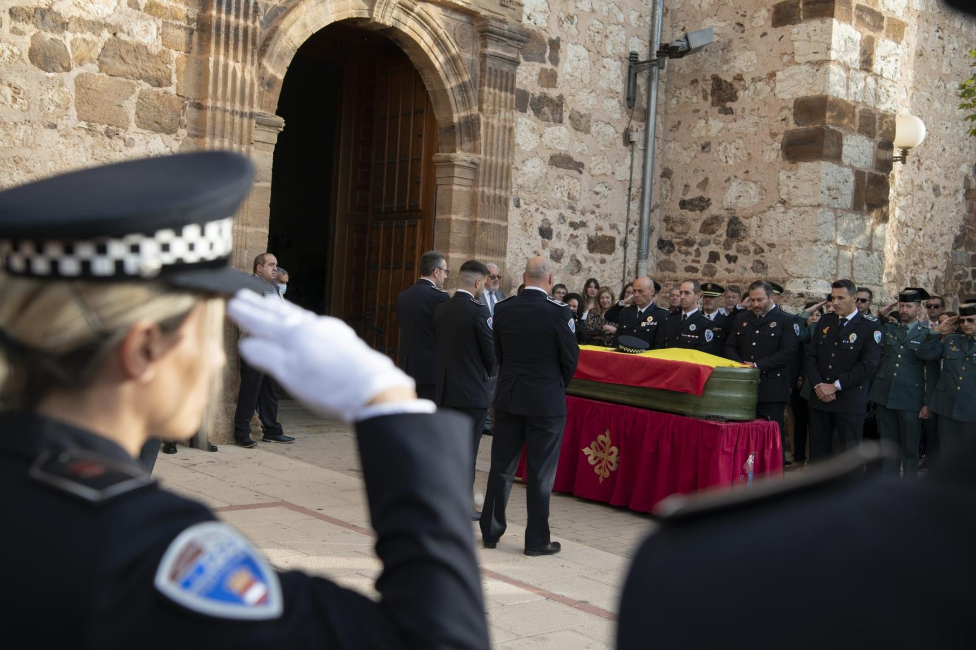
POLICÍA
PROFESIÓN DE RIESGO
Pág. 0

Slide 2
¿Qué es el RIESGO LABORAL?
Ley 31/1995, de 8 de noviembre, de prevención de Riesgos Laborales
Artículo 4. Definiciones. https://www.boe.es/buscar/act.php?id=BOE-A-1995- 24292&p=20220908&tn=1#a4
A efectos de la presente Ley y de las normas que la desarrollen:
…//…
2.º Se entenderá como «RIESGO LABORAL» la posibilidad de que un trabajador sufra un determinado daño derivado del trabajo. Para calificar un riesgo desde el punto de vista de su gravedad, se valorarán conjuntamente la probabilidad de que se produzca el daño y la severidad del mismo.

Slide 3
¿Qué es el RIESGO LABORAL GRAVE?
Ley 31/1995 Artículo 4. Definiciones.
4.º Se entenderá como «riesgo laboral GRAVE e inminente» aquel que resulte probable racionalmente que se materialice en un futuro inmediato y pueda suponer un daño grave para la salud de los trabajadores.
En el caso de exposición a agentes susceptibles de causar daños graves a la salud de los trabajadores, se considerará que existe un riesgo grave e inminente cuando sea probable racionalmente que se materialice en un futuro inmediato una exposición a dichos agentes de la que puedan derivarse daños graves para la salud, aun cuando éstos no se manifiesten de forma inmediata.

Slide 4
Procesos, actividades, operaciones, equipos o productos
POTENCIALMENTE PELIGROSOS
Ley 31/1995 Artículo 4. Definiciones.
5.º Se entenderán como procesos, actividades, operaciones, equipos o productos
«potencialmente peligrosos» aquellos que, en ausencia de medidas preventivas específicas, originen riesgos para la seguridad y la salud de los trabajadores que los desarrollan o utilizan.
Real Decreto 39/1997, de 17 de enero, por el que se aprueba el Reglamento de los Servicios de Prevención
https://www.boe.es/buscar/act.php?id=BOE-A-1997-1853
Undécima. Actividades peligrosas a efectos de coordinación de actividades empresariales.
ANEXO I

Slide 5
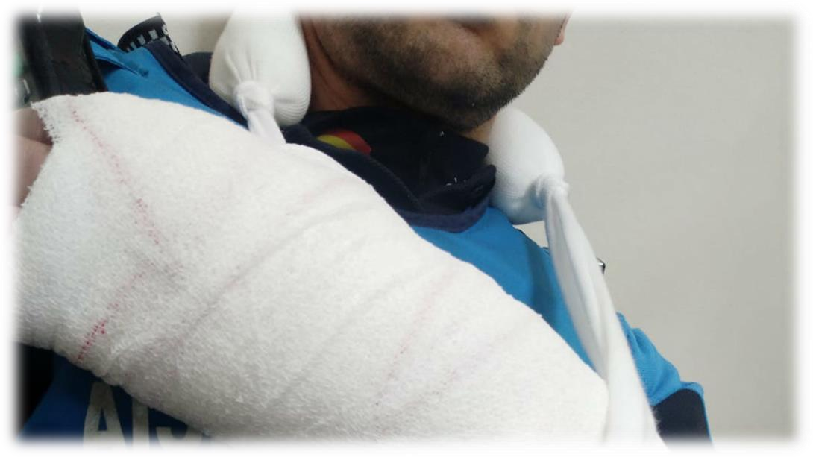
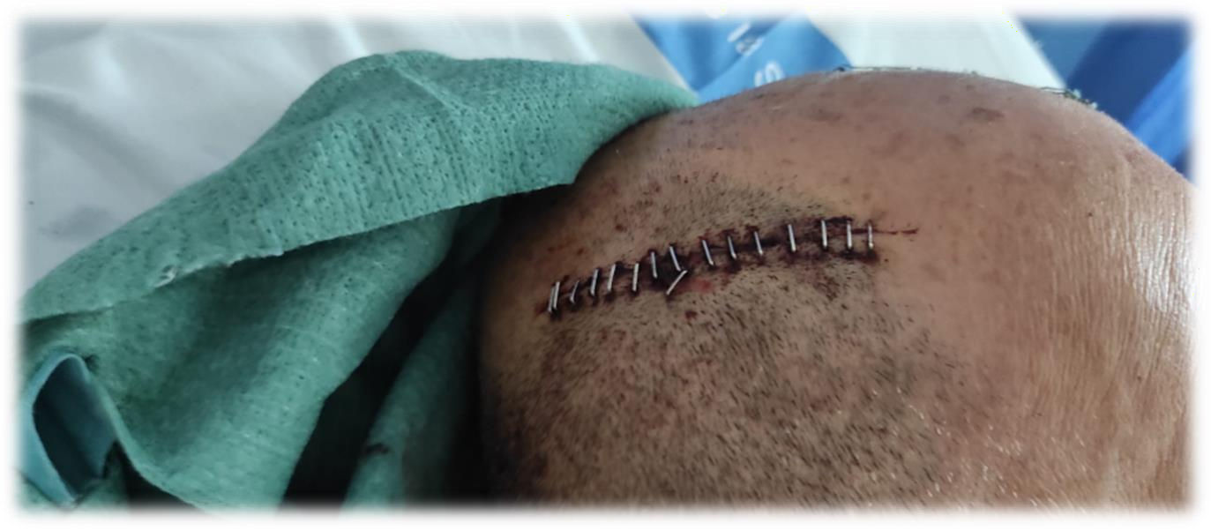

Slide 6
Ley 31/1995 Art. 3 ÁMBITO DE APLICACIÓN
Ley 31/1995 Artículo 3. Ámbito de aplicación.
2. La presente Ley no será de aplicación en aquellas actividades cuyas particularidades lo impidan en el ámbito de las funciones públicas de:
Policía, seguridad y resguardo aduanero.
Servicios operativos de protección civil y peritaje forense en los casos de grave riesgo, catástrofe y calamidad pública.
Fuerzas Armadas y actividades militares de la Guardia Civil.
No obstante, esta Ley inspirará la normativa específica que se dicte para regular la protección de la seguridad y la salud de los trabajadores que prestan sus servicios en las indicadas actividades.

Slide 7
Sentencia TJCE/2006/12
Sentencia TJCE/2006/12 Asunto C-132-04, que declaró el
le
incumplimiento del Reino de España de las obligaciones que
incumben en virtud de la Directiva 89/391/CEE, respecto a las Fuerzas y Cuerpos de Seguridad, al no haber adaptado íntegramente su ordenamiento jurídico interno a los artículos 2, apartados 1 y 2 y 4 de dicha Directiva.

Slide 8
Conclusiones sobre la aplicación de la
Ley 31/1995 a los Cuerpos Policiales
La Ley 31/1995 de Prevención de Riesgos Laborales
ES DE
APLICACIÓN
a los Cuerpos de Policía Local.
“En definitiva, siempre y cuando no se vea comprometido el cumplimiento de medidas indispensables para la protección de la vida, de la salud y de la seguridad colectiva, debe prevalecer la observancia de la Directiva 89/391/CEE para garantizar la seguridad y la salud de los trabajadores de los cuerpos de policía.
En el caso de esta situación EXCEPCIONAL, se exige a las autoridades competentes deben velar para que la seguridad y la salud de los trabajadores queden aseguradas en la medida de lo posible.”

Slide 9
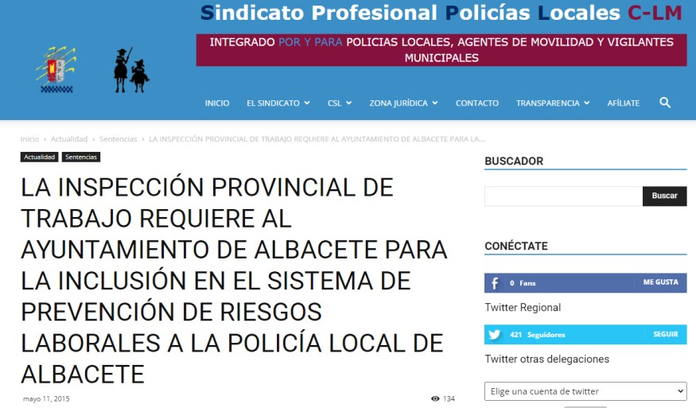
https://spl-clm.es/la-inspeccion-provincial-de-trabajo-requiere-al-ayuntamiento-de- albacete-para-la-inclusion-en-el-sistema-de-prevencion-de-riesgos-laborales-a-la-policia- local-de-albacete/

Slide 10
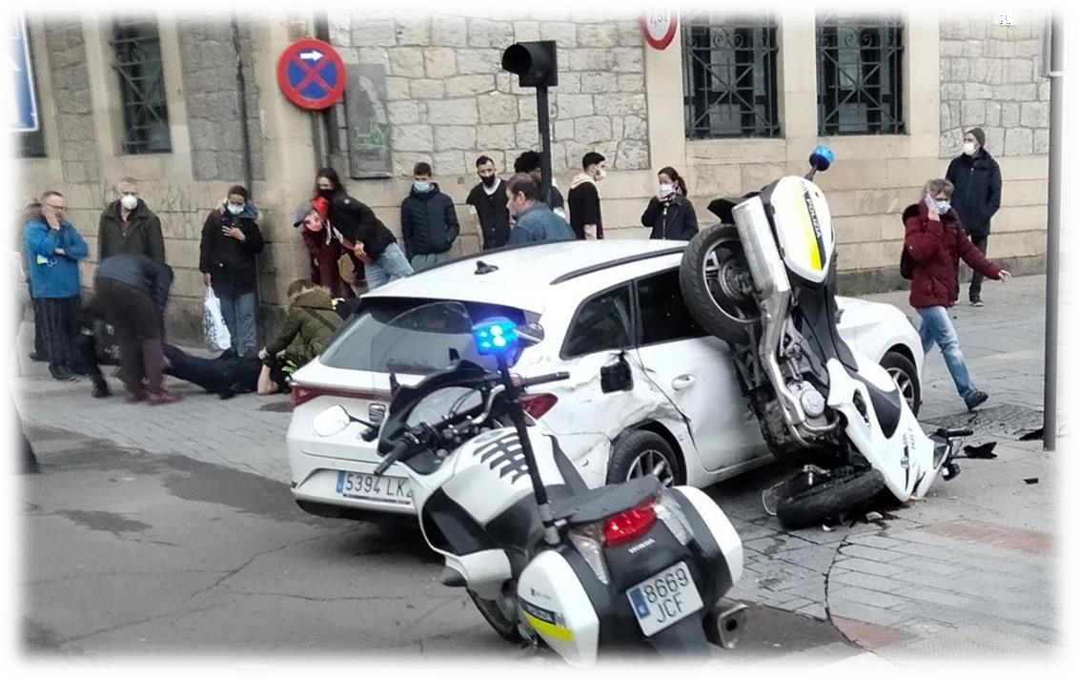
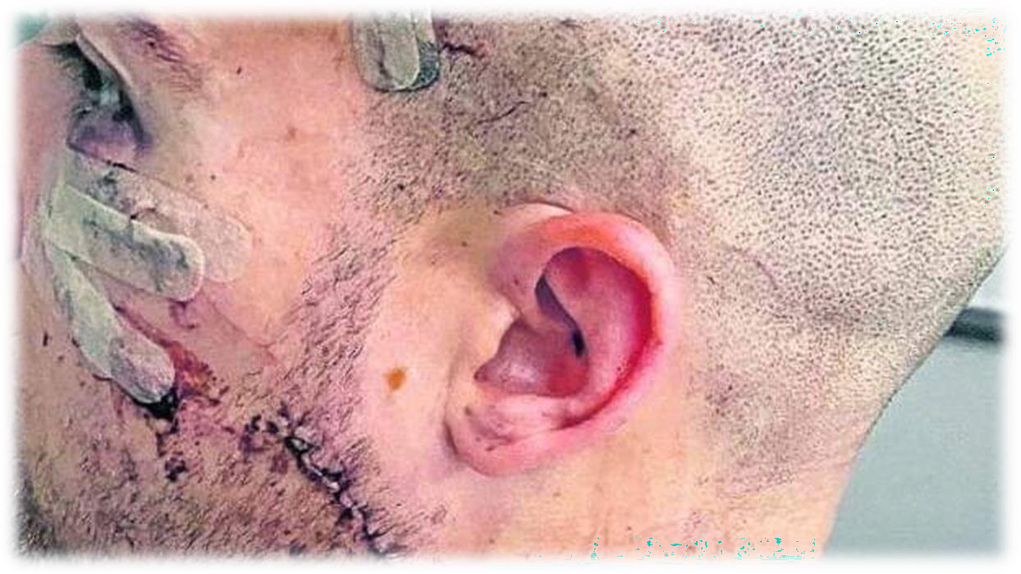

Slide 11
Bajo estas definiciones, aplicadas a la POLICÍA,
¿Podemos decir que somos una PROFESIÓN DE RIESGO?
¿VDS. que piensan???
¿Bajo estos parámetros, podemos decir que la POLICÍA es una profesión de riesgo?
Pequeño debate

Slide 12
Resulta EVIDENTE e INDISCUTIBLE que bajo estas definiciones la POLICÍA y en general los Cuerpos y Fuerzas de Seguridad desarrollan sus funciones policiales, bajo la posibilidad de sufrir daños derivados del trabajo.
*La aplicación de la normativa en prevención de riesgos laborales (o mejor dicho, su falta de aplicación) es un problema que afecta a todos los Cuerpos de Policía, indistintamente de su dependencia estatal, autonómica o local.
Desde el punto de vista de su gravedad, dependiendo de la labor concreta, podemos decir que existe una alta probabilidad de que se produzca el daño y que las consecuencias también sean severas, incluida la incapacidad total y en los casos más extremos el fallecimiento.

Slide 13
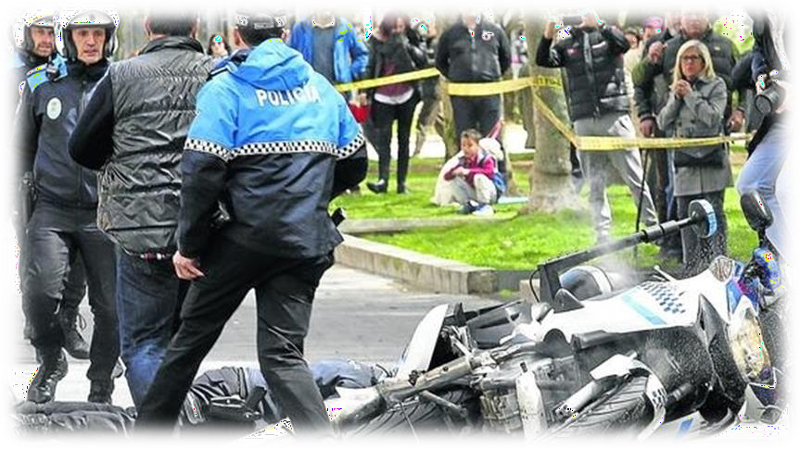
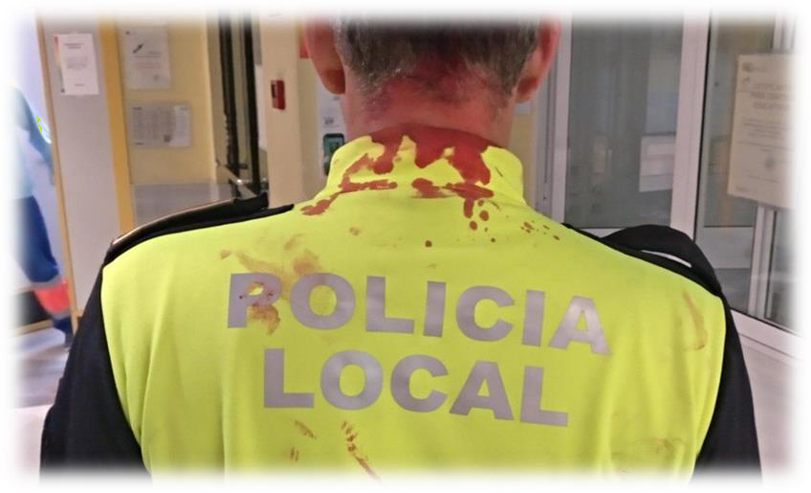
Fuentes más comunes de los riesgos
Accidentes en el traslado o durante las intervenciones policiales. Agresiones sufridas durante las intervenciones.
Accidentes producidos en los lugares de trabajo.
Sin olvidar otra de las fuentes más comunes, como es el factor emocional expuesto en nuestras intervenciones diarias y las relaciones internas, caracterizadas por la incertidumbre, impredecibilidad, responsabilidad, sensación de falta de protección jurídica, cargas de trabajo, que generan daños PSICOSOCIALES https://www.insst.es/materias/riesgos/riesgos-psicosociales

Slide 14
REALIDAD COMÚN CUERPOS POLICIALES
(Especialmente Policías Locales)
AUSENCIA DE EVALUACIONES DE RIESGOS LABORALES
ESPECÍFICOS, tanto de LUGARES de trabajo como de PUESTOS de trabajo.
AUSENCIA DE EVALUACIONES DE RIESGOS PSICOSOCIALES ESPECÍFICOS.
Y en el caso de disponer de estas evaluaciones, también es común el incumplimiento de las medidas preventivas por parte de las administraciones, y en algunos casos por parte de los propios agentes.

Slide 15
Pequeño debate
FALTA DE CONCIENCIACIÓN DE LAS ADMINISTRACIONES
Campañas de concienciación e insistencia en las peticiones por parte de los Sindicatos, tanto hacia las administraciones como hacia los trabajadores. PATRULLAS UNIPERSONALES
https://youtu.be/Wo8llRcHTMU?t=12981

Slide 16
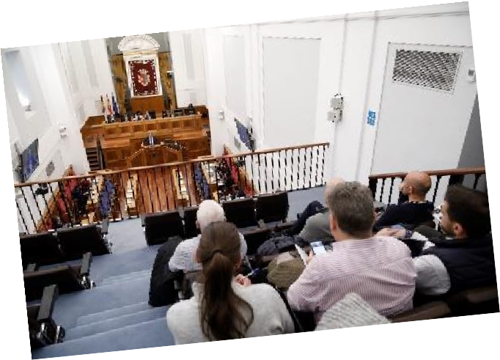
Ley 5/2023 de Modificación Ley 8/2002
de Coordinación Policías Locales Castilla-La Mancha
DOCM de 03 de marzo 2023 la Ley 5/2023 de modificación de la Ley 8/2002 de Coordinación de Policías Locales de Castilla-La Mancha
https://spl-clm.es/publicada-en-el-docm-de-03-de-marzo-2023-la-ley-5-
2023-de-modificacion-de-la-ley-8-2002-de-coordinacion-de-policias-locales- de-castilla-la-mancha/
MODIFICACIÓN 2º ACTIVIDAD INCAPACIDAD PERMANENTE TOTAL
https://www.castillalamancha.es/sites/default/files/documentos/pdf/20190412/decreto_26- 2019que_modifica_el_decreto_110- 2006_por_el_que_se_aprueba_el_reglamento_de_la_ley_de_coordinacion_de_policias_locales.pdf

Slide 17
En la reciente modificación de la Ley de Coordinación de Policías Locales de Castilla-La Mancha, publicada en el DOCM el 03 de marzo de 2023, se ha incluido un artículo completo respecto a la Salud y Seguridad Laboral, que sin contender la totalidad de las demandas del colectivo, si supone un avance respecto a la regulación específica que esperamos dé un impulso definitivo a la concienciación de los Ayuntamientos y la Administración Regional en la Prevención de Riesgos Laborales en las Policías Locales de la Región. Nos ha quedado en el tintero la supresión de las patrullas unipersonales y la obligatoriedad de dotar a cada uno de los agentes de chalecos de protección.
Cuatro. Se añade un nuevo artículo 19 bis, con la siguiente redacción:
“Artículo 19 bis. Salud y seguridad laboral.
Los Ayuntamientos tendrán la obligación de disponer de los medios e instalaciones adecuadas para que las personas que forman parte de los Cuerpos de Policía Local de Castilla-La Mancha puedan desarrollar sus funciones de forma eficaz y con garantías para su salud.
Los Ayuntamientos, previa consulta con la representación sindical, realizarán una evaluación de riesgos laborales específicos del Cuerpo de Policía Local, que incluya una evaluación de riesgos psicosociales, así como una planificación de las medidas correctoras de los riesgos detectados tanto en las instalaciones como en los distintos puestos. La consejería competente en materia de coordinación de policías

Slide 18
locales pondrá a disposición de los Ayuntamientos un modelo de evaluación de riesgos laborales que podrá servirles de referencia.
3. Las funcionarias de los Cuerpos de Policía Local, durante los periodos de gestación, maternidad y lactancia, tendrán una adecuada protección en sus condiciones de trabajo, en orden a evitar situaciones de riesgo, tanto para su propia seguridad y salud como para la del feto o lactante, debiendo adoptarse con este fin las medidas necesarias, a cuyo efecto las interesadas deberán comunicar su estado de gestación o lactancia a través de la unidad en que presten sus servicios.
Cuando así se aconseje mediante informe de los servicios médicos del Instituto Nacional de la Seguridad Social o de la mutua que preste servicios al Ayuntamiento, que podrá ser solicitado por la propia interesada, se adecuarán las condiciones de trabajo a las referidas funcionarias, eximiéndoles del trabajo nocturno o a turnos o adscribiéndolas a otro servicio o puesto de trabajo si fuera necesario, conservando el derecho al conjunto de las retribuciones de su puesto de origen mientras persistan las circunstancias que hubieran motivado tal situación.
Durante los indicados periodos de gestación y lactancia, las funcionarias no manejarán máquinas, aparatos, utensilios, instrumentos de trabajo, sustancias u otros productos o elementos que, de acuerdo con los informes médicos correspondientes, puedan resultar perjudiciales para el normal desarrollo del embarazo o la lactancia.
Con el fin de prevenir posibles daños en la salud de la embarazada o del feto, las funcionarias que se encuentren en estado de gestación podrán utilizar una uniformidad adecuada a su situación, que el Ayuntamiento habrá de facilitarle. Solo en los supuestos excepcionales en los que no se pueda dotar a la funcionaria de una uniformidad adecuada o se justifique la imposibilidad o inconveniencia de utilizarla, se

Slide 19
podrá dispensar a la funcionaria en estado de gestación del uso del uniforme, en cuyo caso no podrá prestar servicio en la vía pública ni de cara a la ciudadanía.
La Escuela de Protección Ciudadana incluirá en sus planes de formación para todas las categorías contenido didáctico en materia de seguridad y salud laboral.
Reglamentariamente se establecerá un plan de tiro para los miembros de los cuerpos de policía local, que tendrá carácter obligatorio e incluirá formación específica en el manejo del arma reglamentaria con una periodicidad anual.
En materia de prevención de riesgos laborales será de aplicación lo establecido en la legislación vigente sobre prevención de riesgos laborales, respecto de aquellas actividades o funciones que no presenten características exclusivas de las actividades de policía, seguridad y servicios operativos de protección civil. Y respecto de aquellas actividades o funciones que sí presenten estas características, se estará a lo dispuesto en la presente ley y demás normativa específica que a tal efecto se establezca”.
https://spl-clm.es/wp- content/uploads/2022/12/ANEXO_I_DESARROLLO_DEL_ARTICULADO_DE_LAS_PRO PUESTAS_DE_ENMIENDAS_POR_PARTE_DEL_SPL_CLM_al_PROYECTO_D.pdf

Slide 20
POLICÍA
DECLARACIÓN DE
PROFESIÓN DE RIESGO Y SUS EFECTOS
¿Pensáis que estamos considerados como Profesión de Riesgo? – Razonar la respuesta.
Pequeño debate

Slide 21
Ley General Seguridad Social RDL 8/2015
El texto refundido de la Ley General de la Seguridad Social, aprobado por el Real Decreto Legislativo 8/2015, de 30 de octubre, en cuyo artículo 206.1 prevé que la edad mínima exigida para tener derecho a pensión de jubilación podrá ser rebajada por real decreto, a propuesta del titular del Ministerio de
Empleo y Seguridad Social, en aquellos grupos o
actividades profesionales
cuyos trabajos sean de naturaleza excepcionalmente penosa, tóxica,
PELIGROSA
o insalubre y acusen elevados índices de morbilidad o
mortalidad, siempre que los trabajadores afectados acrediten en la respectiva profesión o trabajo el mínimo de actividad que se establezca. Para ello, se establecerá reglamentariamente el procedimiento general que debe observarse para rebajar la edad de jubilación.

Slide 22
Dicho desarrollo reglamentario determinó la aprobación del Real Decreto 1698/2011, de 18 de noviembre, por el que se regula el régimen jurídico y el procedimiento general para establecer coeficientes reductores y anticipar la edad de jubilación en el sistema de la Seguridad Social.
Este real decreto, en su artículo 12 apartado 3 dispone que con base en los estudios e informes realizados y a las conclusiones que se deduzcan de los mismos, la Ministra de Empleo y Seguridad Social podrá proponer la aprobación de un real decreto que rebaje la edad de jubilación a un determinado colectivo.
https://www.boe.es/buscar/act.php?id=BOE-A-2011-18401

Slide 23
RD 1698/2011 Artículo 2. Supuestos en los que procede el establecimiento de los coeficientes reductores o la anticipación de la edad de acceso a la jubilación.
El establecimiento de coeficientes reductores o, en su caso, la anticipación de la edad para acceder a la jubilación anticipada a que se refiere el primer párrafo del artículo 161.bis.1 del texto refundido de la Ley General de la Seguridad Social, aprobado por el Real Decreto legislativo 1/1994, de 20 de junio, se llevará cabo, en los términos y condiciones previstos en este real decreto, con respecto a actividades que necesariamente han de hallarse comprendidas en cualquiera de las siguientes:
Actividades laborales en las escalas, categorías o especialidades cuyo ejercicio implique el sometimiento a un excepcional índice de penosidad, peligrosidad, insalubridad o toxicidad y en las que se hayan comprobado unos elevados índices de morbilidad o mortalidad o la incidencia de enfermedades profesionales; además, se tendrán en cuenta la morbilidad y mortalidad por enfermedad y su relación directa con el trabajo, y la incapacidad permanente derivada de enfermedad en los términos indicados en el artículo 115.2.e) de la Ley General de la Seguridad Social, que se produzcan en grado superior a la media.
Actividades laborales en las escalas, categorías o especialidades cuya realización, en función de los requerimientos físicos o psíquicos exigidos para su desempeño, resulten de excepcional penosidad y experimenten un incremento notable del índice de siniestralidad a partir de una determinada edad, conformado por el índice de accidentes de trabajo y/o el índice de enfermedades profesionales; además, se tendrán en cuenta la morbilidad y mortalidad por enfermedad y su relación directa con el trabajo, y la incapacidad permanente derivada de enfermedad en los términos indicados en el artículo 115.2.e) de la Ley General de la Seguridad Social, que se produzcan en grado superior a la media.

Slide 24
RD 1698/2011 Artículo 11. Procedimiento previo.
… llevará a cabo un estudio preceptivo, en el que se analizarán las características indicadas en el artículo 2, pronunciándose expresamente sobre cada uno de los siguientes extremos:
Siniestralidad en el sector, distinguiendo entre índice de accidentes de trabajo e índice de enfermedades profesionales.
Morbilidad y mortalidad por enfermedad y su relación directa con el trabajo, y la incapacidad permanente derivada de enfermedad en los términos indicados en el artículo 115.2.e) de la Ley General de la Seguridad Social, que se produzcan en grado superior a la media.
Condiciones de trabajo, en las que se tendrá en cuenta a estos efectos la peligrosidad, insalubridad y toxicidad, la turnicidad, el trabajo nocturno y el sometimiento a ritmos de producción. Relación con la edad del trabajador y el tiempo de exposición al riesgo.
Requerimientos físicos y/o psíquicos exigidos para el desarrollo de la actividad.
Edad aproximada a partir de la cual no es aconsejable el ingreso en el sector o colectivo, o desde la que no puede razonablemente desarrollarse la actividad.
Dicho estudio contendrá, asimismo, las posibilidades de modificación de las condiciones de trabajo en el
sector o actividad, en base al informe emitido al efecto por la Inspección de Trabajo y Seguridad Social.
De igual modo, se tendrá en cuenta también la variable de género.

Slide 25
REINVINDICACIONES HISTORIAS
DEL COLECTIVO POLICIAL
https://spl-clm.es/wp-content/uploads/2023/03/DOCUMENTO-CSL-MODELO-POLICIAL-Y-
JUBILACION-ANTICIPADA-2.pdf
https://spl-clm.es/wp-content/uploads/2023/03/CRONOLOGIA-CSL-DIFUSION-DOCUMENTO- JUBILACION-06-08.pdf

Slide 26
Dr. Javier Sanz - El deterioro Psicofísico en las Policías Locales

Slide 27
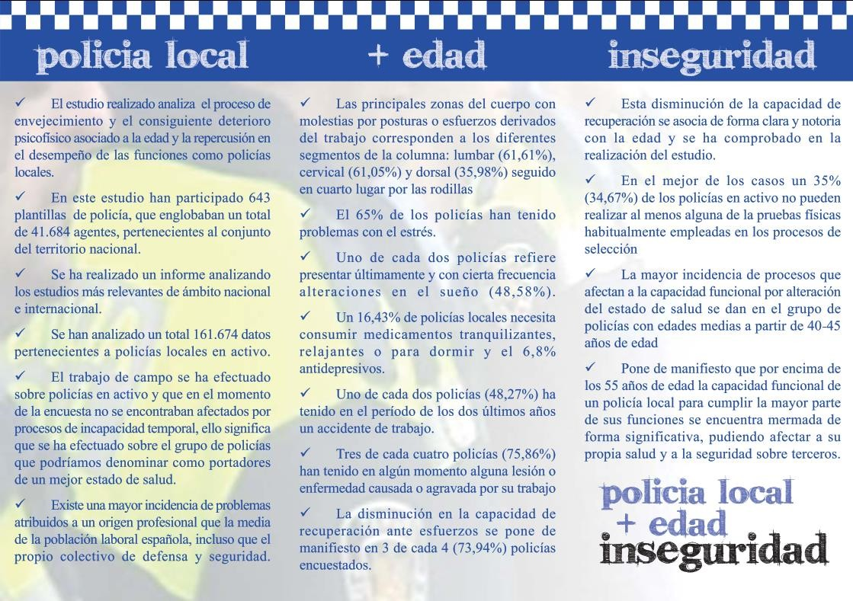

Slide 28
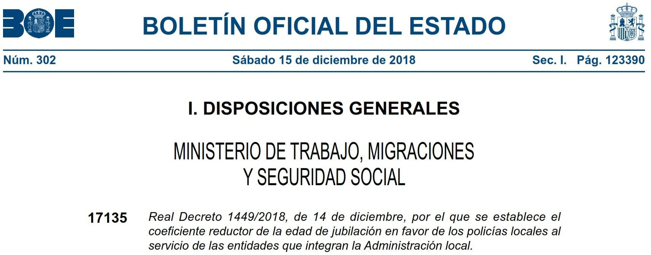
Real Decreto 1449/2018 – Aplicación de los coeficientes
correctores de la edad de Jubilación a los Policías Locales
https://www.boe.es/buscar/act.php?id=BOE-A-2018-17135

Slide 29
https://spl-clm.es/boe-15-diciembre-2018-publica-el-rd-1449-2018-del- adelanto-de-la-edad-de-jubilacion-de-ls-componentes-de-los-cuerpos-de- policia-local/
https://spl-clm.es/el-consejo-de-ministros-aprueba-la-jubilacion- anticipada-de-los-policias-locales-los-suenos-a-veces-se-hacen-realidad/
https://spl-clm.es/rueda-de-prensa-femp-manana-el-consejo-de- ministros-aprobara-el-adelanto-de-la-edad-de-jubilacion-de-los-policias- locales-objetivo-alcanzado-tras-un-camino-largo-y-dificil/

Slide 30
Memoria Normativa Proyecto coeficientes correctores para
la aplicación a la edad de Jubilación a los Policías Locales
MEMORIA NORMATIVA PROYECTO POLICÍA LOCAL
https://spl-clm.es/wp-content/uploads/2023/03/MEMORIA-NORMATIVA- PROYECTO-RD-COEFICIENTES-REDUCTORES-PL-03-JUL-2017.pdf

Slide 31
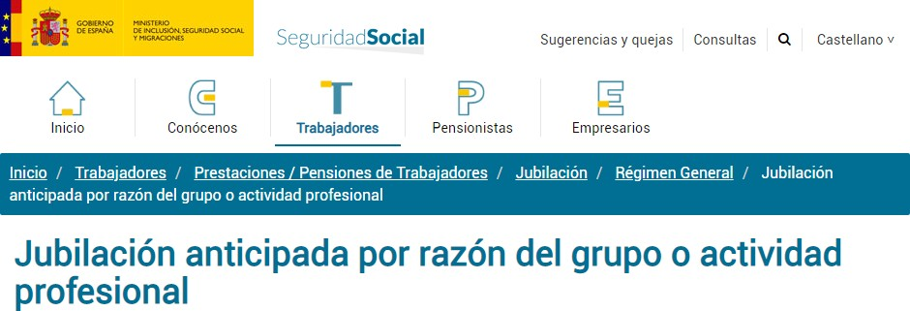
https://www.seg- social.es/wps/portal/wss/internet/Trabajadores/PrestacionesPensionesTrabajadores/1096 3/28393/28464

Slide 32
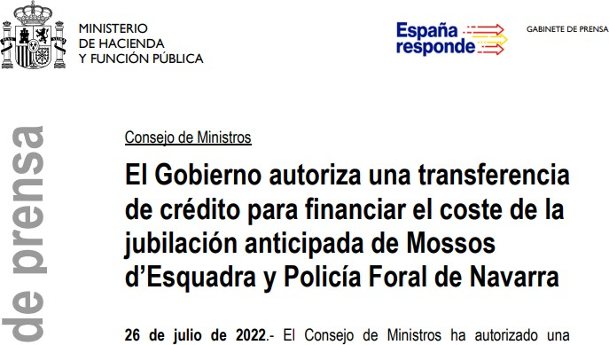
https://www.iberley.es/legislacion/rdleg-8-2015-30-oct-tr-ley-general- seguridad-social-lgss-23990341/8#ancla_9677278
https://www.hacienda.gob.es/Documentacion/Publico/GabineteMinistro/No tas%20Prensa/2022/CONSEJO-DE-MINISTROS/26-07-22-NP-CM-
Transferencia-credito-Mossos-y-Policia-Navarra.pdf

Slide 33
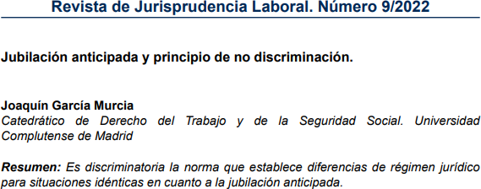
https://www.boe.es/biblioteca_juridica/anuarios_derecho/abrir_pdf.php?id
=ANU-L-2022-00000002101

Slide 34
¿La Guardia Civil y Policía Nacional
son PROFESIÓN DE RIESGO?
¿Pensáis que la Guardia Civil y la Policía Nacional están consideradas como Profesión de Riesgo? – Razonar la respuesta.
Pequeño debate

Slide 35
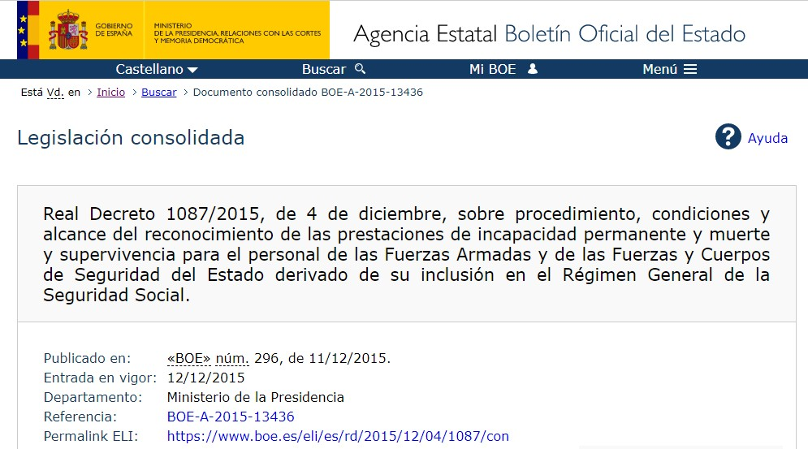
Real Decreto 1087/2015 ¿El origen del conflicto?
https://www.boe.es/buscar/act.php?id=BOE-A-2015-13436

Slide 36
Real Decreto 1087/2015 ¿El origen del conflicto?

Slide 37
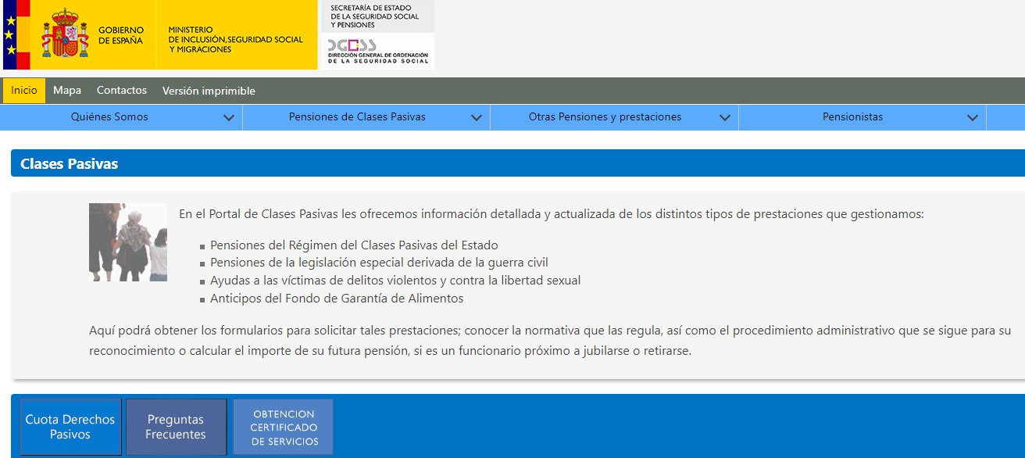
https://www.portalclasespasivas.gob.es/sitios/clasespasivas/es- ES/Paginas/inicio.aspx

Slide 38
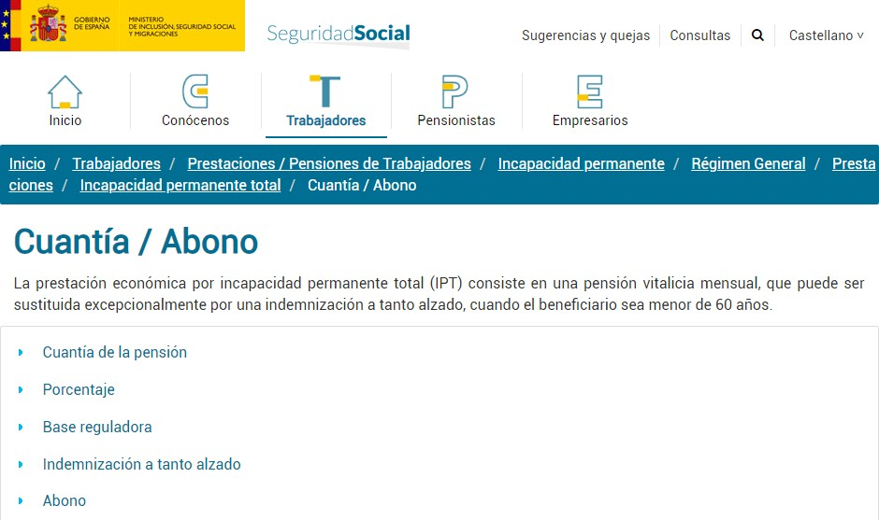
https://www.seg- social.es/wps/portal/wss/internet/Trabajadores/PrestacionesPensionesTrab ajadores/10960/28750/28680/28700/28709/42804

Slide 39
PNL CONGRESO INSTANDO AL GOBIERNO A INICIAR
LOS TRÁMITES PARA LA DECLARACIÓN DE LA POLICÍA LOCAL COMO PROFESIÓN DE RIESGO - SEP 2020 -
https://spl-clm.es/wp-content/uploads/2020/09/2020.09.23-Titulares-GPP-Ana- Bel%C3%A9n-V%C3%A1zquez-PNL-polic%C3%ADa-local-como- profesi%C3%B3n-de-riesgo.pdf

Slide 40
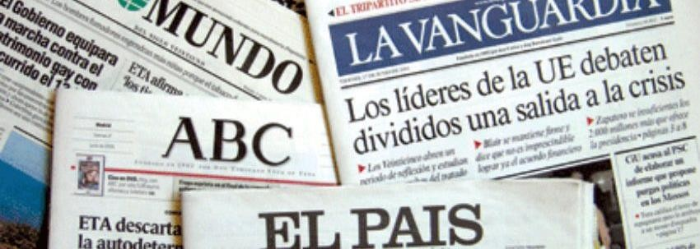
SEVILLA https://www.20minutos.es/noticia/3762844/0/pp-llevara-mociones-ayuntamientos- diputacion-para-declarar-policia-local-como-profesion-riesgo/
CARTAGENA https://www.laverdad.es/murcia/ciudadanos-reclama-20191025203351-nt.html
COMUNIDAD VALENCIANA https://www.larazon.es/local/comunidad-valenciana/ciudadanos-pide-que- la-profesion-de-policia-local-sea-catalogada-como-de-riesgo-FG25108863/
VALENCIA https://valenciaplaza.com/ciudadanos-propone-que-la-policia-local-sea-declarada-una- profesion-de-riesgo
GRANDADA https://www.lavanguardia.com/politica/20191019/471066726491/vox-reclama-que-se- reconozca-como-profesion-de-riesgo-a-los-policias-locales.html
ANDALUCIA https://www.europapress.es/andalucia/noticia-parlamento-apoya-unanimidad-pnl-pp- reconocer-profesion-riesgo-policias-locales-20190523142015.html https://twitter.com/vox_congreso/status/1156584862616358912
https://ignacioblanco.es/vox-exige-el-reconocimiento-de-la-policia-local-como-profesion-de-riesgo/ https://www.20minutos.es/noticia/3598858/0/podemos-pedira-parlamento-que-se-considere- policias-locales-profesion-riesgo/
https://www.parlamento-larioja.org/conoce-el-parlamento/legislaturas-anteriores/legislatura- 9/iniciativas/pnlp/9l-pnlp-0430

Slide 41
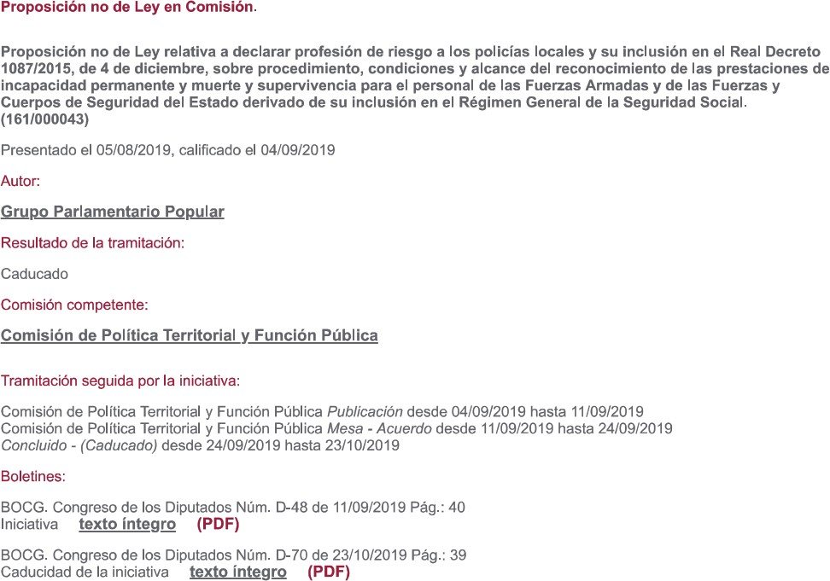
PNL CONGRESO PP
https://spl-clm.es/wp-content/uploads/2023/03/PNL-PP-CONGRESO-SEP-CADUCADA.pdf

Slide 42
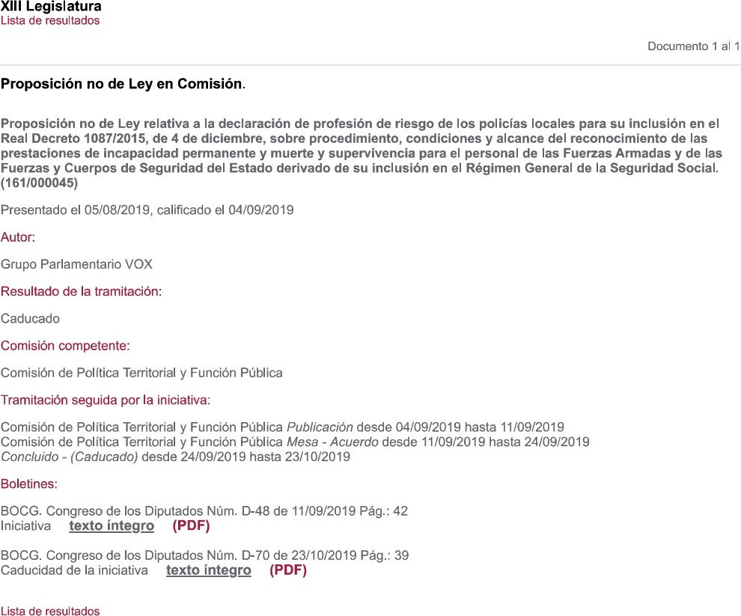
PNL CONGRESO VOX
https://spl-clm.es/wp-content/uploads/2023/03/PNL-PP-VOX-CONGRESO-SEP-CADUCADA.pdf

Slide 43
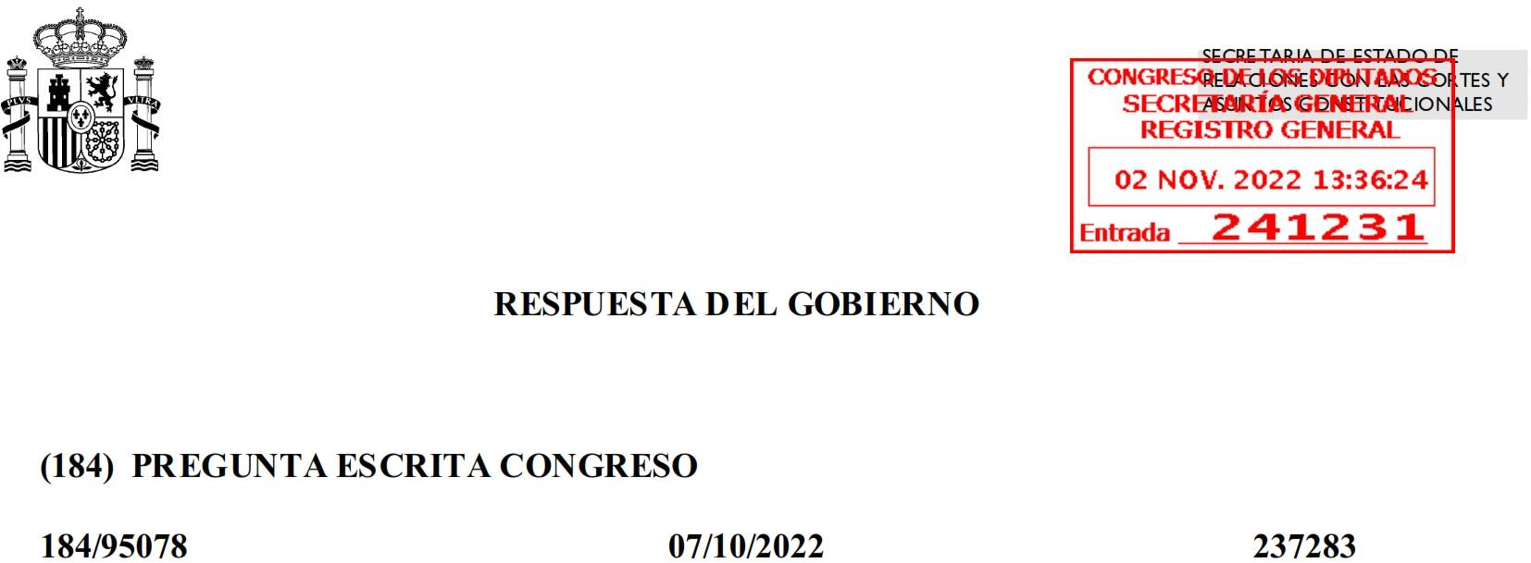
https://spl-clm.es/wp- content/uploads/2023/03/1020656_IniciativaGobiernoe8e49601b00e48379 263089aacb45ed0.pdf

Slide 44
Aplicación práctica de los distintos regímenes de los
Cuerpos Policiales en intervenciones conjuntas
https://www.rtve.es/noticias/20221026/tiroteo-hombre-atrincherado- policia-villamayor-argamasilla-ciudad-real/2407062.shtml

Slide 45
https://youtu.be/EGvYnadYe_s
https://www.publico.es/videos/1029354/la-policia-local-acude-al- funeral-del-agente-fallecido-en-el-tiroteo-de-argamasilla
https://spl-clm.es/el-companero-javier-delgado-de-argamasilla-de- calatrava-cr-herido-en-la-intervencion-de-ayer-donde-fallecio-el- companero-alejandro-congosto-ha-intervenido-por-videollamada-en-
la-asamblea-regional-d/
https://spl-clm.es/consternacion-y-dolor-en-los-componentes-de-los-cuerpos-de- policia-local-de-castilla-la-mancha-por-el-fallecimiento-del-companero-alejandro- congosto-de-argamasilla-de-calatrava-cr-al-recibir-un-disp/
https://www.miciudadreal.es/2023/02/16/javier-delgado-el-policia-local-herido-en-el- tiroteo-de-argamasilla-de-calatrava-vuelve-al-quirofano/

Slide 46
CONCLUSIONES
¿Cuál podría ser la solución para acabar con estos
regímenes diferenciados
y discriminatorios para las
Fuerzas y Cuerpos de Seguridad?
Pequeño debate
Aprovechar este foro, para de forma conjunta instar al Gobierno de la Nación a regular
unos derechos homogéneos para los Cuerpos de Seguridad, independientemente de su dependencia administrativa. ES DE JUSTICIA para aquellos Policías Locales,
Autonómicos y Nacionales, así como Guardias Civiles, que cada día salen a las calles a garantizar la seguridad ciudadana, jugándose su integridad física y lamentablemente, incluso la vida.

Slide 47
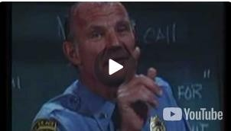
https://youtu.be/T2QApwtE8zQ

Slide 48
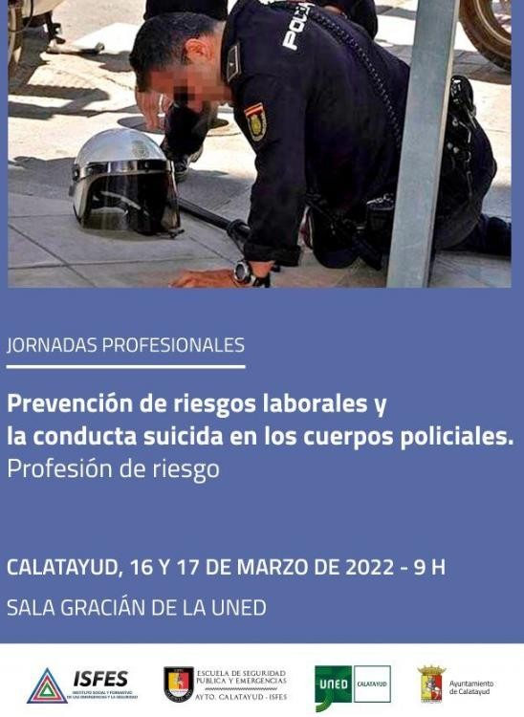
https://www.isfes.es/jornadas-profesionales-prevencion-riesgos-laborales/

Slide 49
AGRADECIMIENTOS
Ha sido un placer compartir con Vds. estas ponencias, y quisiera agradecer personalmente tanto a Sergio Martín, como a Juan Luis Mendoza su invitación a estas jornadas y en general a todas las personas que han participado en la organización de este evento.
Espero que esta ponencia haya sido de su agrado e interés, quedo a su disposición para cualquier consulta.

